Slide 1
Цель лабораторного курса по дисциплине "Инсталляция и эксплуатация вычислительных машин и систем"
1. Научиться использовать виртуальную среду для моделирования работы компьютерных сетей.
2. Научиться создавать одноранговую компьютерную сеть и управлять ею.
3. Научиться создавать доменную компьютерную сеть :
установка ОС Windows Server;
установка контроллеров домена (службы DNS, AD).
4. Научиться управлять доменной сетью:
включать компьютеры в состав доменной сети;
создавать пользователей доменной сети и управлять ими;
создавать группы пользователей доменной сети и управлять ими;
управлять правами доступа к файлам и папкам;
создавать и управлять правами доступа к общим ресурсам сети;
выполнять аудит в доменной сети;
выполнять мониторинг работы доменной сети.

Slide 2
Состав лабораторных работ
Лабораторная работа №1 (2 часа) Установка ОС Windows 2012 Server и её начальная настройка. Установка ОС Windows XP на двух рабочих станциях и их настройка
Лабораторная работа №2 (2 часа) Создание контроллера домена
Установка DNS и Active Directory в ОС Windows 2012 Server.
Лабораторная работа №3 (2 часа) Развертывание AD в домене. Учетные записи компьютеров (Литература 2 стр.186-211, Литература 3, стр. 117-132)
Разработка структуры AD в домене. Создание подразделений (контейнеров). Создание учетных записей компьютеров. Присоединение компьютера к домену. Перемещение
объекта компьютера. Управление учетными записями компьютеров. Удаление,
отключение и переустановка учетных записей компьютеров.
Лабораторная работа №4 (2 часа). Учетные записи пользователей (Литература 3, стр. 48-56)
Создание и управление объектами пользователей в AD, свойства учетной записи, перемещение объекта пользователя.
Лабораторная работа №5 ( 2 часа) Управление профилями пользователей (Литература 3, стр. 70-76)
Профили пользователей: локальные профили пользователей, перемещаемые профили пользователей, обязательные профили пользователей.

Slide 3
Лабораторная работа №6 ( 2 часа) Учетные записи групп (Литература 2 стр.140-166, Литература 3, стр. 96-104)
Тип группы и области действия. Локальные группы компьютера. Домен: локальные группы, глобальные группы, универсальные группы. Создание и изменение состава группы. Преобразование групп. Изменение типа и области действия группы.. Управление учетными записями групп. Создание группы безопасности. Поиск доменных групп, к которым относится пользователь.
Лабораторная работа №7 ( 2 часа) Управление файлами и папками в домене (Литература 3, стр. 142-161)
Настройка общих папок, открытие общего доступа к папке, настройка разрешений
доступа к общему ресурсу (папке). Настройка разрешений файловой системы, редактор
таблицы управления доступом, добавление и удаление разрешений, изменение разрешений,
Шаблоны разрешений и особые разрешения. Наследование, перекрытие наследования, восстановление наследования. Действующие разрешения, определение действующих
Разрешений. Права владения ресурсом, создатель-владелец, право владения.
Лабораторная работа №8 ( 2 часа) Аудит доступа к файловой системе (Литература 3, стр. 168-172)
Настройка параметров аудита, включение аудита, анализ журнала безопасности.

Slide 4
Лабораторная работа №9 (4 часа) Контроллеры домена (Литература 2, стр. 488-515)
Настройка хозяев операций, хозяева операций уровня леса, хозяева операций уровня домена, размещение хозяев операций, идентификация хозяев операций, перенос хозяев операций, отзыв и возврат хозяева операций.
Лабораторная работа №10 ( 4 часа) Проверка подлинности (Литература 2, стр. 365-382)
Настройка политики паролей и блокировки учетных записей, аудит проверки подлинности
Лабораторная работа №11 (2 часа) Установка и настройка DHCP сервера()

Slide 5
Лабораторная работа №13 (4 часа) Инфраструктура групповой политики в домене (Литература 2, стр. 228-279, Литература 3, стр. 304-320)
Реализация групповой политики, управление областью действия групповой политики, поддержка групповой политики. Управление параметрами безопасности, управление безопасностью с помощью шаблонов безопасности.
Лабораторная работа №14 (4 часа) Мониторинг Microsoft Windows Server (Литература 3, стр. 370-388)
Журналы. Мониторинг событий. Настройка журнала безопасности. Чтение журнала безопасности. Производительность. Настройка оснастки «Системный монитор». Просмотр данных. Ведение журналов и оповещения. Как выбирать объекты и счетчики. Диспетчер
задач.

Slide 6
Методические указания по выполнению лабораторных работ

Slide 7
К работе № 1-2
Создание виртуальной машины с ОС Windows XP
Выполнить настройку VirtualBox:
1. Задать место на диске для создаваемой виртуальной машины: Файл->Настройки->Общие->Папка для машин по умолчанию->:
для группы ВВ1 - D:\Users\iamv \VirtualBox VMs;
для группы ВО - D:\Users\iamo \VirtualBox VMs;
для группы ВВ2 - D:\Users\iamp \VirtualBox VMs;
2. Убрать обновления для VirtuaBox: Файл->Настройки->Обновления>убрать "Проверять обновления".
3. Установить управление мышью: Файл->Дисплей->Окна машины->Активировать при наведении мыши.

Slide 8
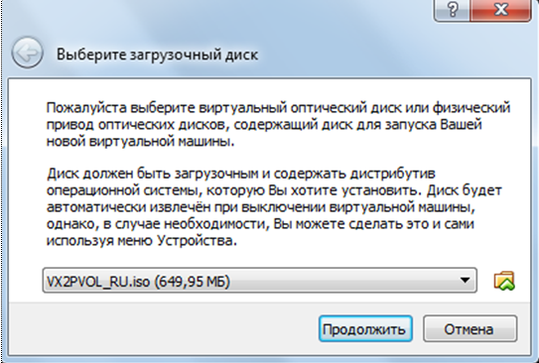
К работе № 1-2
Установка ОС Windows XP
1. Выбрать в VirtualBox ОС: Microsoft Windows XP.
2. Объем памяти по умолчанию.
3. Создать новый виртуальный жесткий диск.
4. Диск – VDI (Virtual Disk Image).
5. Тип диска – динамический виртуальный жесткий диск.
6. Размер диска – по умолчанию.
7. Запустить созданную машину: указать местоположение загрузочного диска с дистрибутивом ОС (соответствующий файл с расширением iso из папки Distrib OS).

Slide 9
К работе № 1-2
8. Форматировать диск в NTFS.
9. Выбрать язык ввода по умолчанию – английский.
10. Установить переключение языков ввода – по CTRL/SHIFT.
11. Имя и организация –VT и PSU/
12. Имя машины – согласно вашего варианта (brig(№ бригады)(№ машины)). Для бригады №1 – brig11 и brig12.
13. Задать и записать для памяти пароль администратора.
14. Время не переводить, GMT+4.00 (Баку, Ереван).
15. Сеть – "обычные параметры".
16. Оставить машину в Workgroup.
17. Отложить защиту.
18. Пропустить подключение к Интернет.
19. Отказаться от регистрации в Microsoft.
20. Создать и запомнить еще одну учетную запись администратора машины (lg и pwd).
21. Отключить брандмауэр и обновление ОС.
22. В настройках сетевого адаптера установить статический IP адрес для протокола IPv.4 – 192.168.1.2/24
23. Проверить работу сети с использованием команды ping. Для этого включить сервер и пропинговать сеть по IP адресам в обе стороны (сервер <-> станция).

Slide 10
К работе № 1-2
24. Через Компьютер->Свойства-> Дополнительные параметры системы переименовать станцию по правилу: brig[i]1, где i-номер бригады. Например для бригады №1 это будет brig11. (Если не сделали при установке ОС.)
25. Таким же образом создать еще одну виртуальную машину с ОС XP. В настройках сетевого адаптера установить статический IP адрес для протокола IPv.4 – 192.168.1.3/24. Проверить работу сети с использованием команды ping. Для этого включить сервер и пропинговать сеть по IP адресам во все стороны (сервер <-> обе станции). Переименовать станцию по правилу: brig[i]2, где i-номер бригады. Например для бригады №1 это будет brig12.

Slide 11
К работе № 3. Установка ОС Windows 2012 Server и начальная настройка сервера. Создание локальной сети из севера и двух рабочих станций
Тема работы: Создание виртуальной машины c ОС Windows 2012 Server и двух виртуальных машин с ОС Windows XP&SP3.
Запустить VirtualBox и выполнить ее настройку для создания виртуальной машины Windows 2012 Server:
1. Задать место на диске для создаваемой виртуальной машины (Устанавливать виртуальные машины только сюда !!!):
Файл→Настройки→Общие→Папка для машин по умолчанию→:
для группы ВВ1 - D:\Users\iamv \VirtualBox VMs;
для группы ВО - D:\Users\iamo \VirtualBox VMs;
для группы ВВ2 - D:\Users\iamp \VirtualBox VMs;
2. Убрать обновления для VirtuaBox: Файл->Настройки->Обновления>убрать "Проверять обновления".
3. Установить управление мышью: Файл->Дисплей->Окна машины->Активировать при наведении мыши.

Slide 12
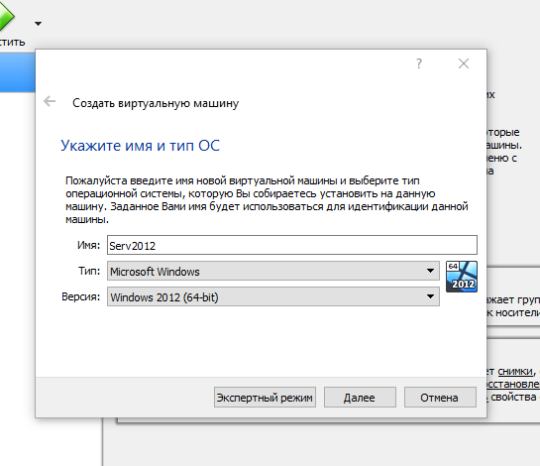
К работе № 3
Установка ОС Windows 2012 Server
1. Выбрать в VirtualBox ОС: Создать -> Server2012, Microsoft Windows, Windows 2012 (64-bit).

Slide 13
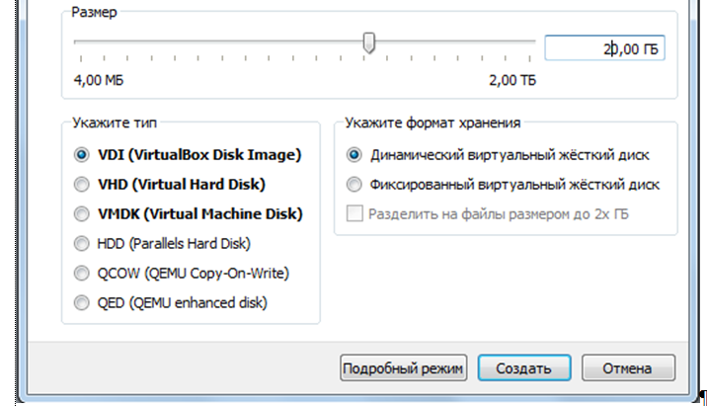
К работе № 3
2. Объем памяти по умолчанию.
3. Создать новый виртуальный жесткий диск.
4. Диск – VDI (Virtual Disk Image).
5. Тип диска – динамический виртуальный жесткий диск.

Slide 14
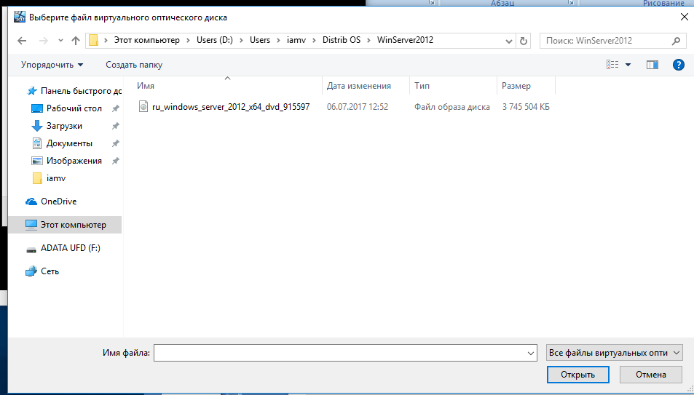
К работе № 3
6. Размер диска – 50 Гб.
7. Левая кнопка мыши, контекстное меню, Запустить созданную машину: указать местоположение загрузочного диска с дистрибутивом ОС (соответствующий файл с расширением iso из папки Distrib OS на диске D:\Users\iamv или D:\Users\iamo или D:\Users\iamp ).

Slide 15
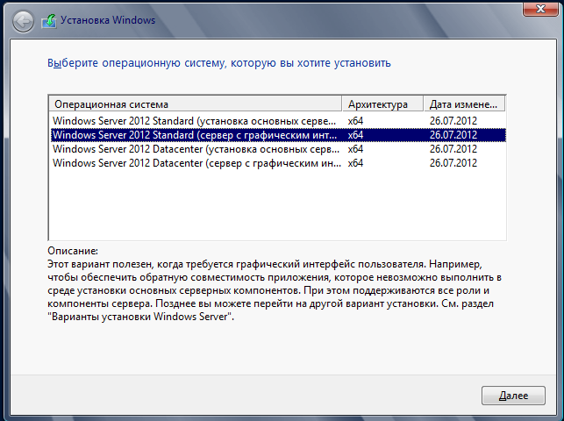
К работе № 3
8. Устанавливать версию "Windows Server 2012 Stantard (сервер с графическим интерфейсом)«
9. Тип установки – "выборочная" на "не занятое пространство".
10. Пропустить ввод ключа.
11. Задать и записать, чтобы не забыть пароль администратора (на кириллице или латинице) – не менее 8 символов из букв и цифр (буквы должны быть заглавные и строчные).

Slide 16
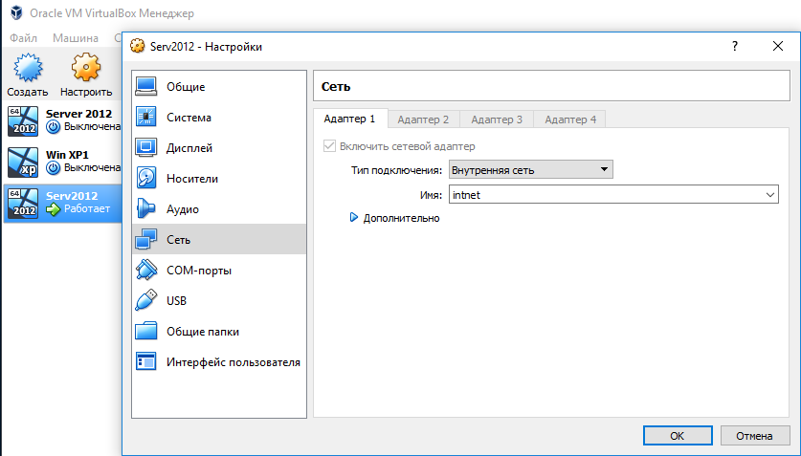
К работе № 3
12. В настройке виртуальной машины Windows Server 2012 установить для сети - "внутренняя"..

Slide 17

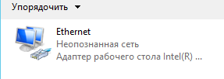
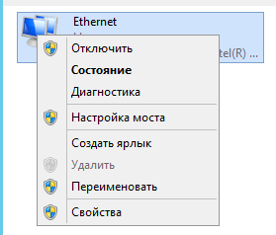
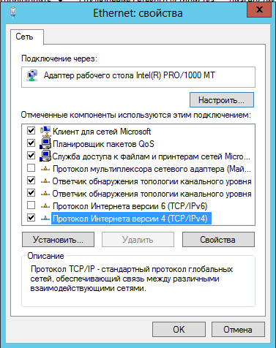
К работе № 3
13. Зайти на сервер от имени администратора и в настройках сетевого адаптера виртуальной машины Windows Server 2012 убрать использование протокола IPv.6, а для протокола IP v.4 установить адрес сети 192.168.1.1 и маску 255.255.255.0.

Slide 18
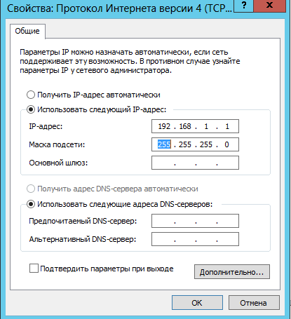
К работе № 3

Slide 19
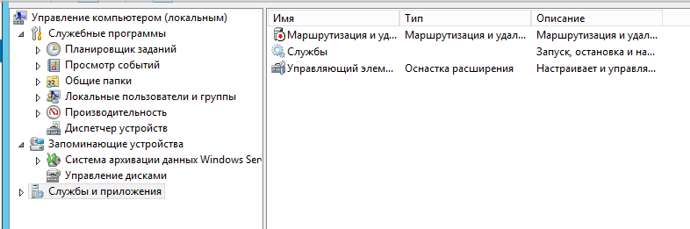
К работе № 3
14. Через Управление компьютером запустить сервис "Службы» и отключить брандмауэр:

Slide 20
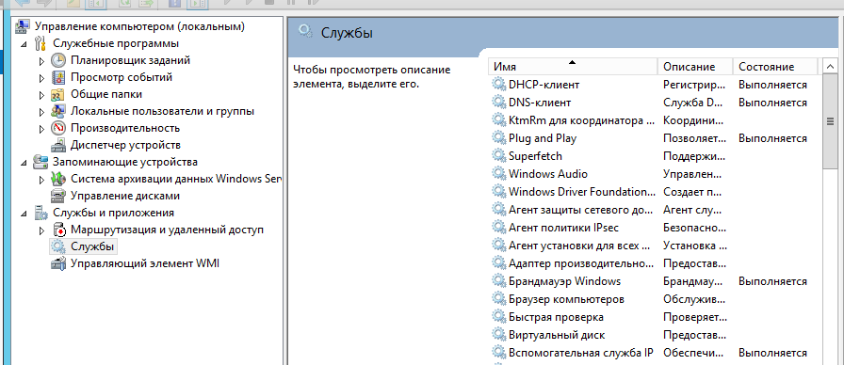
К работе № 3

Slide 21
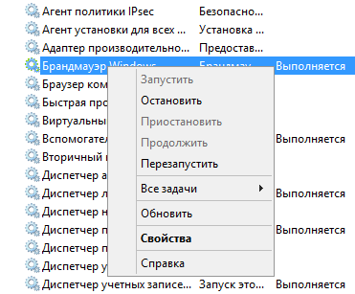
К работе № 3

Slide 22
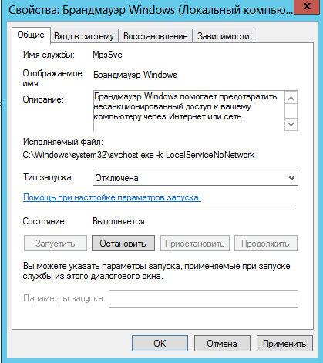
К работе № 3

Slide 23
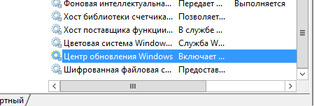
К работе № 3
15. Там же отключить обновление ОС Windows.

Slide 24
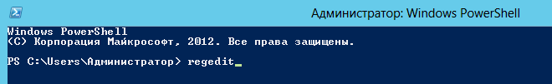
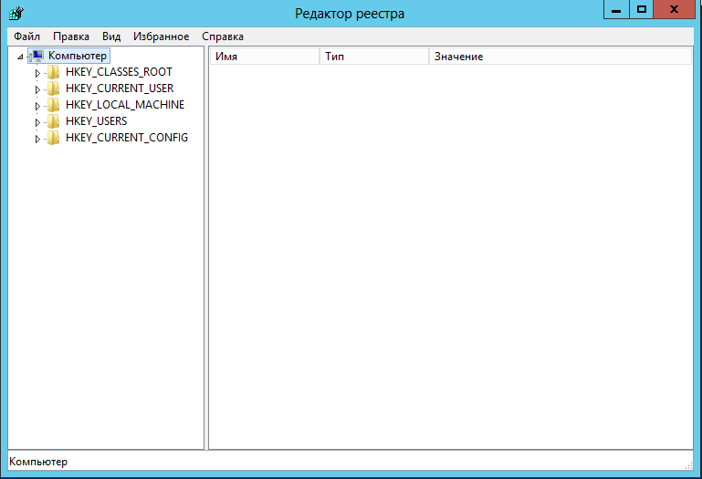
К работе № 3
16. Для входа от имени администратора (для удобства при дальнейшей работе), сделать установки по умолчанию языка ввода (латиница) и переключения клавиатуры (ctrl+shift). Для этого запустить редактор реестра regedit и изменить следующие ключи:

Slide 25
К работе № 3
Язык по умолчанию – английский (DEFAULT ENG)
[HKEY_USERS\.DEFAULT\Keyboard Layout\Preload]
"1"="00000409"
"2"="00000419“
Переключение языков ввода по Ctrl+Shift (DEFAULT Toggle)
[HKEY_USERS\.DEFAULT\Keyboard Layout\Toggle]
"Hotkey"="2"
"Language Hotkey"="2"
"Layout Hotkey"="1”

Slide 26
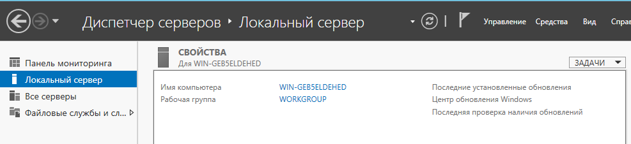
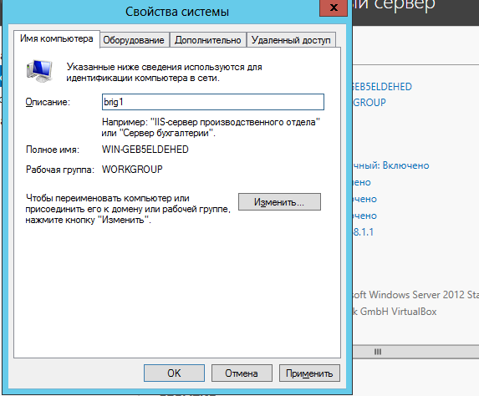
К работе № 3
17. Через Диспетчер серверов->Локальный сервер переименовать сервер по правилу: brig[i], где i-номер бригады. Например для бригады №1 это будет brig1.

Slide 27
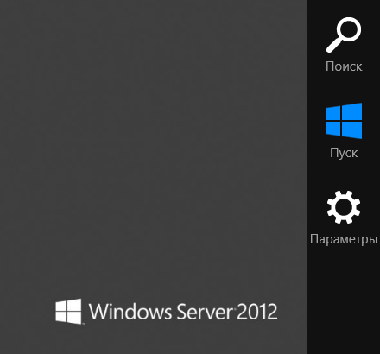
К работе № 3
18. Выключить Windows Server 2012 –> Мышь в правый нижний угол- Параметры-Выключение-Причина- Обслуживание(запланированное)-Продолжить

Slide 28
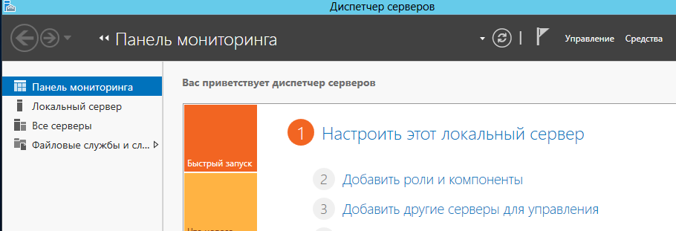
К работе № 4 Создание контроллера домена
Тема работы: Повысить роль сервера до уровня контроллера домена:
Внимание: перед выполнением этой работы нужно остановить сервер DNS и сервер DHCP, ранее запущенные на станции под управлением ОС Windows XP.
ВЫполнить: Диспетчер серверов->Настроить этот локальный сервер->Добавить роли и компоненты

Slide 29
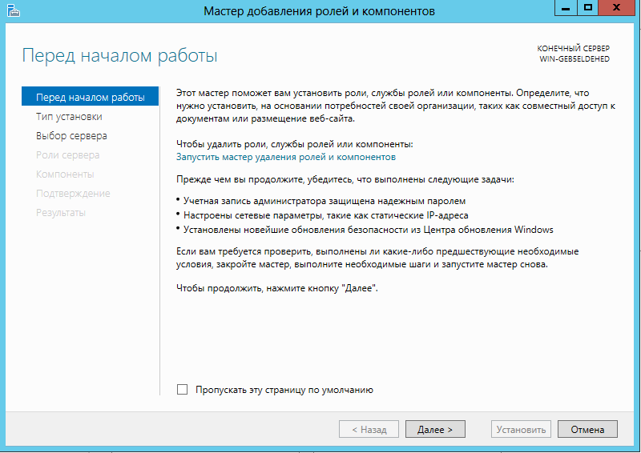
К работе № 4 Создание контроллера домена
Ознакомиться с информацией и перейти Далее

Slide 30
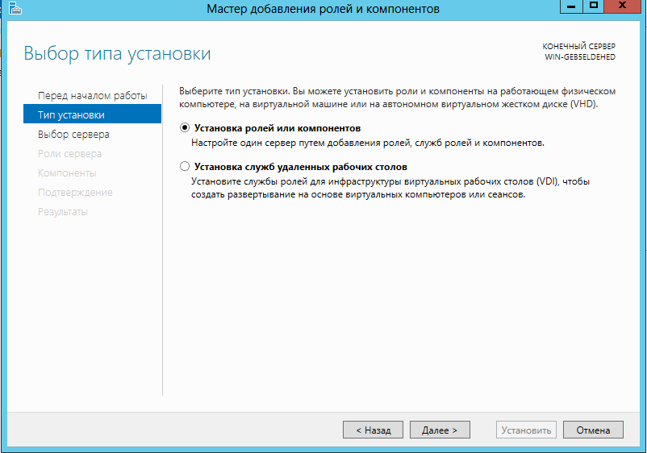
К работе № 4 Создание контроллера домена
Мастер добавления ролей:

Slide 31
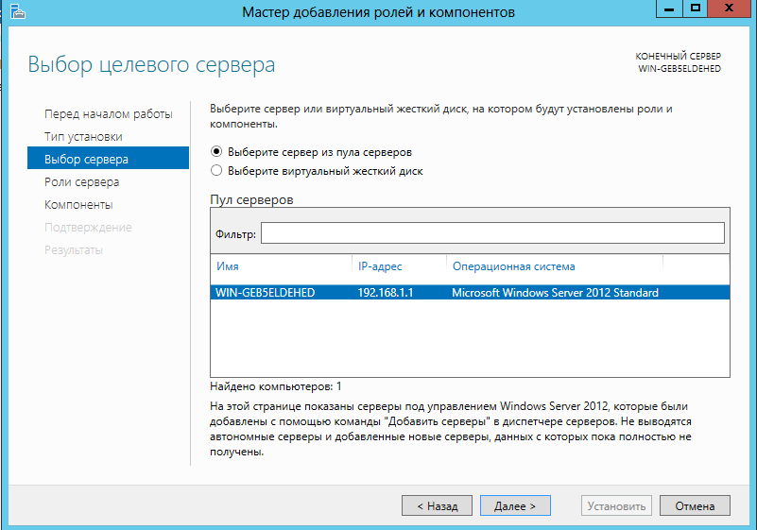
К работе № 4 Создание контроллера домена
выбрать ваш сервер

Slide 32
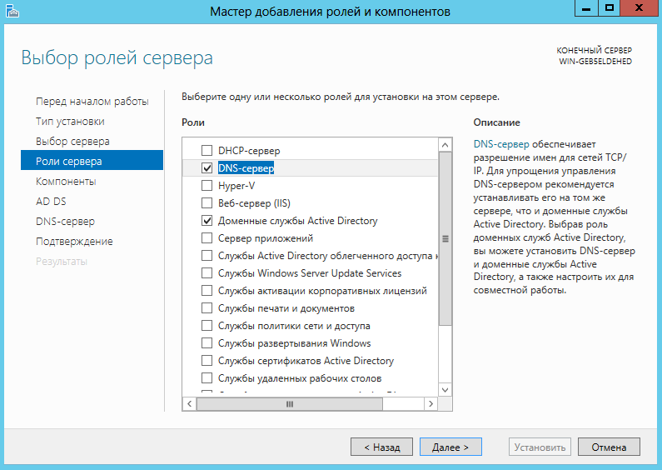
К работе № 4 Создание контроллера домена
Добавить роль DNS-сервера и Доменные службы Active Directory

Slide 33
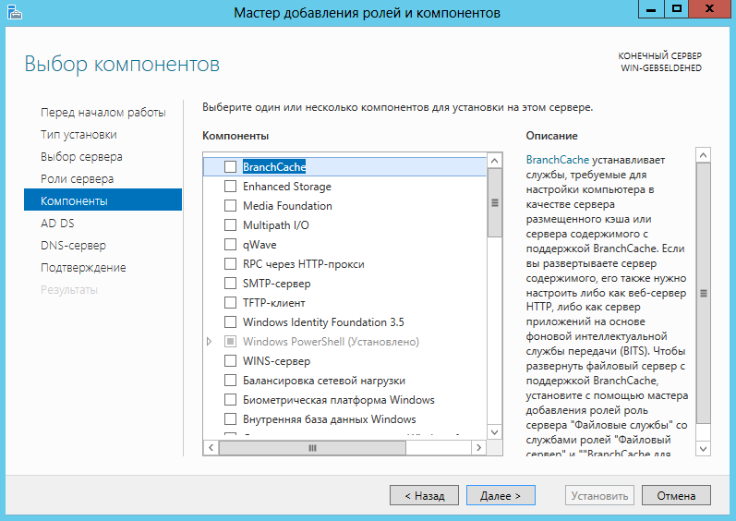
К работе № 4 Создание контроллера домена
Согласиться с выбором компонентов

Slide 34
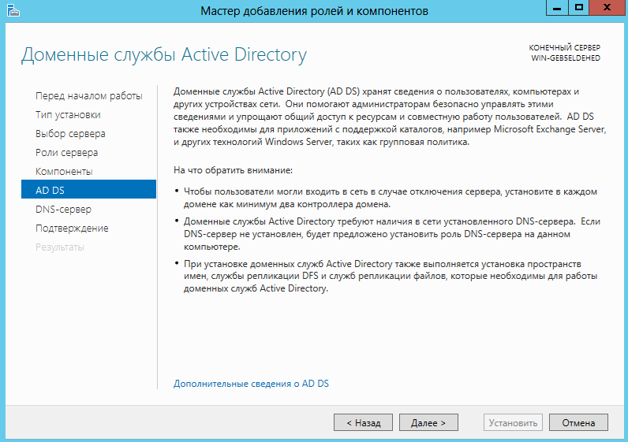
К работе № 4 Создание контроллера домена
Ознакомиться

Slide 35
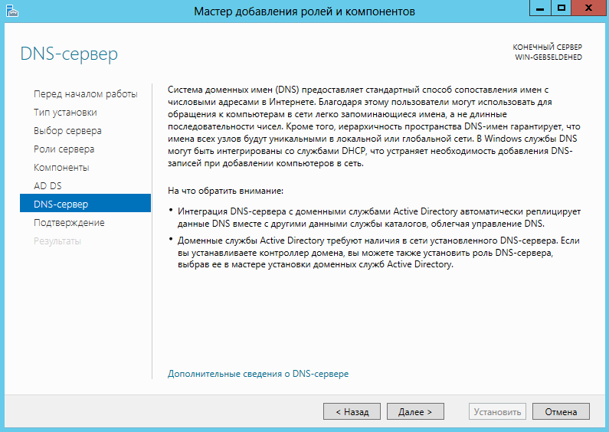
К работе № 4 Создание контроллера домена
Ознакомиться

Slide 36
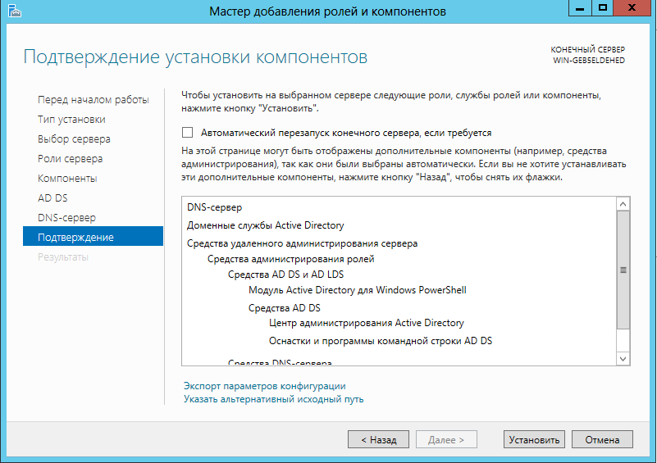
К работе № 4 Создание контроллера домена
Ознакомиться и Установить

Slide 37
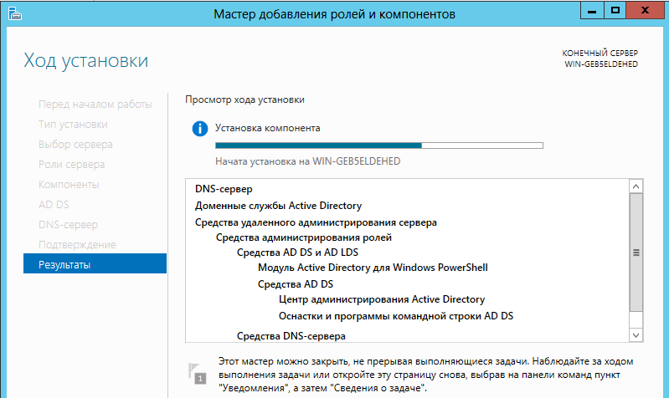
К работе № 4 Создание контроллера домена
Ждать

Slide 38
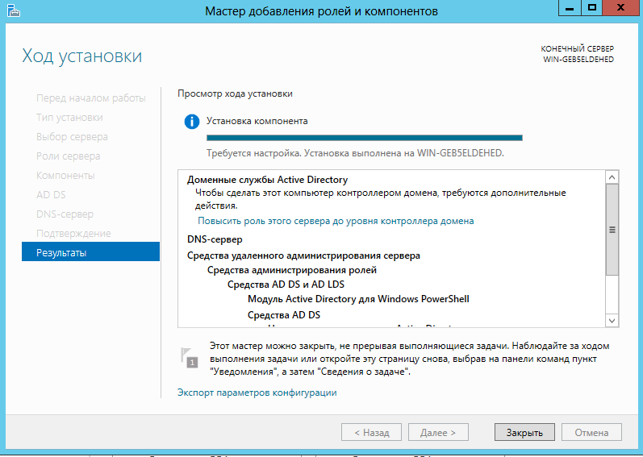
К работе № 4 Создание контроллера домена
Должны получить:

Slide 39
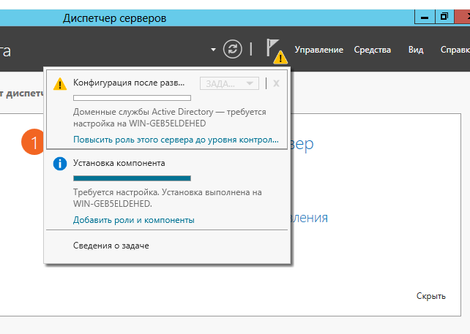
К работе № 4 Создание контроллера домена
Затем Повысить роль этого сервера до уровня контроллера домена

Slide 40
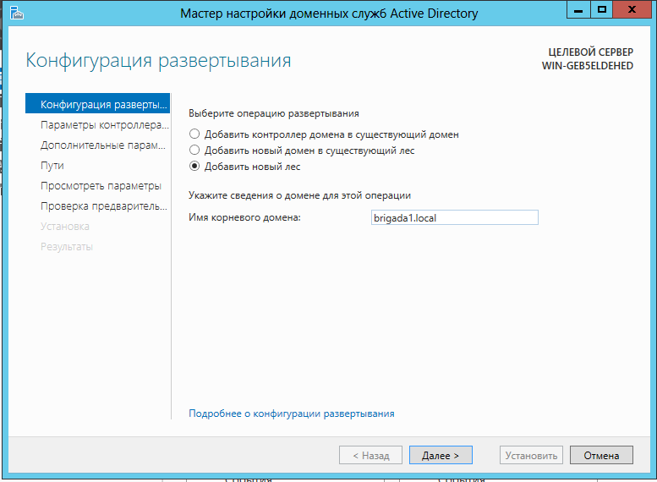
К работе № 4 Создание контроллера домена
1. Добавить новый лес: brigada[i]. Для первой бригады это будет brigada1.
2. Задать имя корневого домена: brigada[i].local (для первой бригады – brigada1.local).

Slide 41
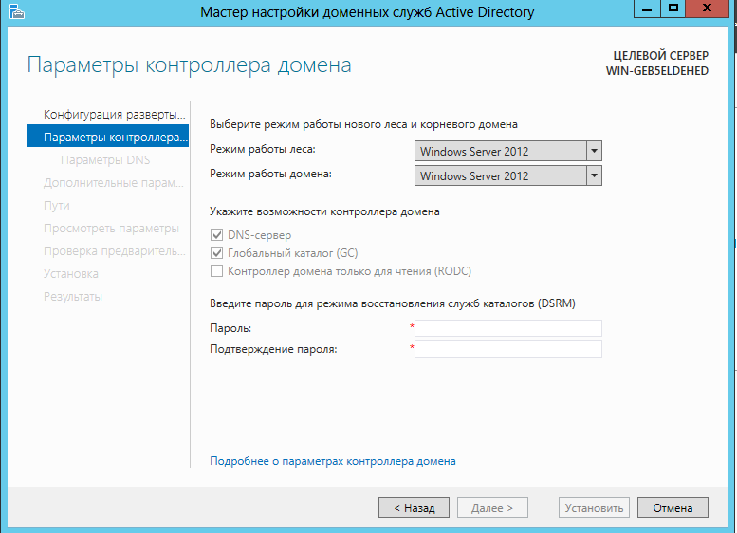
К работе № 4 Создание контроллера домена
3. Режим работы леса - Windows Server 2012. Режим работы домена - Windows Server 2012. Возможности контроллера домена - DNS сервер, глобальный каталог.
4. Установить и запомнить для памяти пароль для режима восстановления DSRM. Задать пароль DRSM (можно тот же, что для администратора сервера).

Slide 42
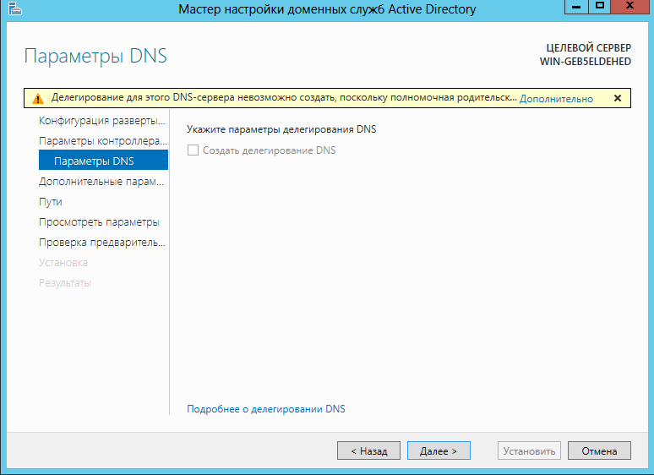
К работе № 4 Создание контроллера домена
5. При установке DNS, делегирование DNS не устанавливать, т.к. не требуется выхода во внешнюю сеть. При запросе указать IP адрес сервера (контроллера домена).

Slide 43
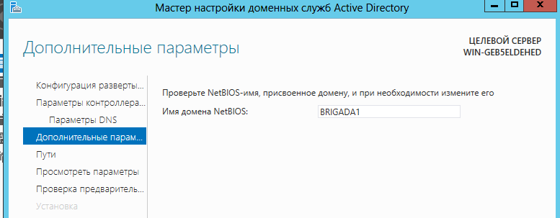
К работе № 4 Создание контроллера домена
6. Имя домена Netbios = BRIGADA[i].

Slide 44
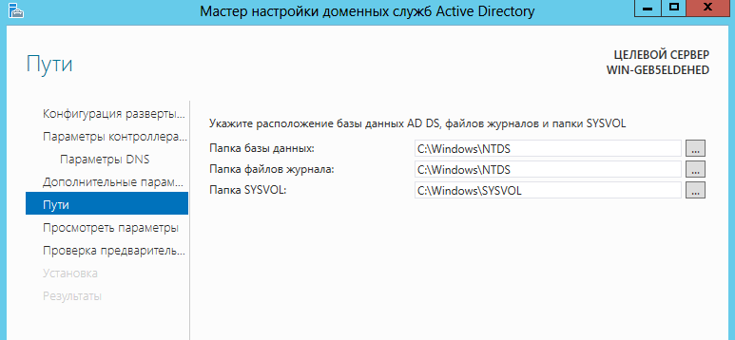
К работе № 4 Создание контроллера домена
7. Место папок данных, журналов, sysvol – по умолчанию.

Slide 45
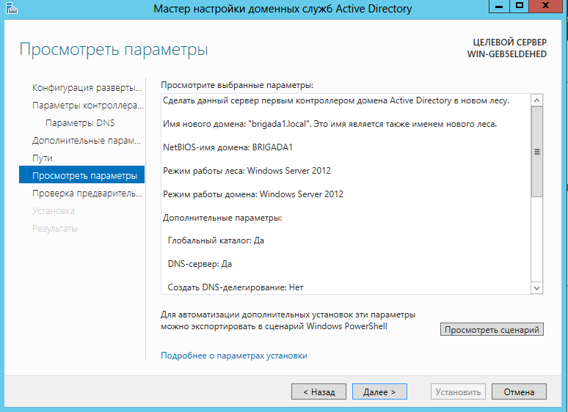
К работе № 4 Создание контроллера домена
8. Просмотреть выбранные параметры и если верно, то начать установку DNS и AD.

Slide 46
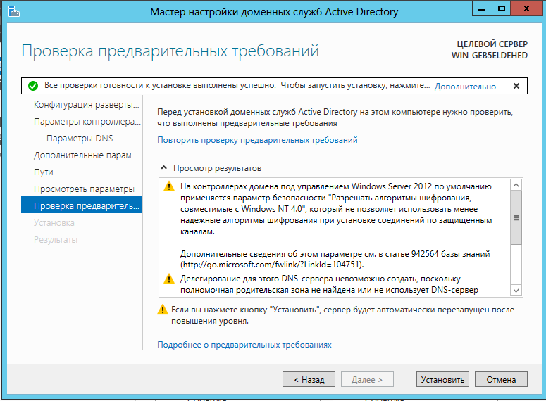
К работе № 4 Создание контроллера домена
Если успешно, то Установить

Slide 47
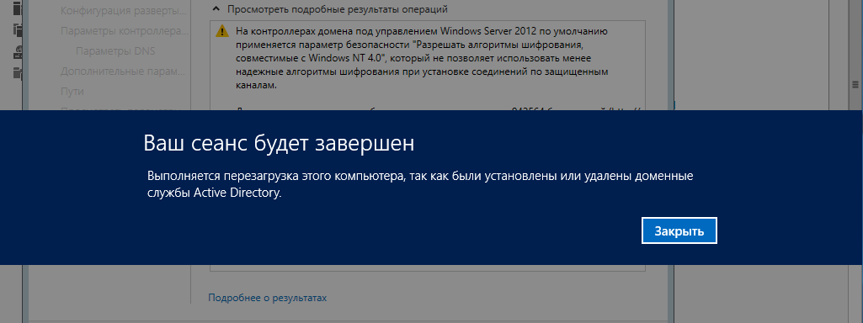
К работе № 4 Создание контроллера домена
После установки DNS и AD будет выполнена перезагрузка:

Slide 48
К работе № 4
9. Если при проверке параметров появится сообщение об ошибках, нужно вернуться назад устранить их, и заново начать установку AD. Опять будет выполнена проверка параметров и только если все нормально, то начнется установка домена brigada[i].local, где i-номер бригады). Для первой бригады это будет brigada1.local.
11. После завершения установки AD создать организационное подразделение (ОП) для администраторов домена. Смотри в литературе №3 (Холме,Томас - Управление и поддержка Windows Server 2003.pdf, стр.46 - 60).
12. Также после завершения установки (перед установкой AD будет автоматически установлена служба DNS), в настройках сетевых адаптеров сервера и рабочих станций в качестве адреса DNS указать IP адреc контроллера домена.
13. Проверить работу DNS сервера, для чего выполнить перекрестно команду ping между станциями и сервером по их символьным именам. Например для бригады 1 одна из команд от станции 1 к станции 2: ping brig12.brigada1.local или более коротко ping brig12.
14. Создать в этом ОП администратора домена
Например:
подразделение (контейнер) =Admin;
пользователь=Иванов Иван И;
login=adminiii;
срок пароля не ограничен;
пароль=УмновИИ1 (на латинице, глядя на кириллицу);
член группы «администраторы домена».
15. Завершить сеанс администратора на сервере и выполнить регистрацию на нем от имени созданного администратора домена.

Slide 49
К работе № 5 Развертывание AD в домене. Учетные записи компьютеров
(Литература №2, стр.186-211, Литература №3, стр. 117-132)
Тема работы: Разработка структуры AD в домене. Создание организационных подразделений ОП (контейнеров). Присоединение рабочих станций к домену. Просмотр учетных записей станций. Перемещение объекта станции. Управление учетными записями станций. Отключение, удаление и переустановка учетных записей станций.
Задание на работу:
Создать ОП для компьютеров, присоединяемых к домену.
Переименовать ранее установленные станции по правилу: brig[i][№ машины], где i-номер бригады. Например для бригады №1 это будет brig11 и brig12. Присоединить к домену эти рабочие станции.
Перенести учетные записи этих станций из стандартного ОП "Computers" в созданное подразделение.
Войти как локальный администратор на каждой из рабочих станций.
Войти как администратор домена на сервере и на каждой рабочей станции.
Переместить учетные записи станций в стандартный контейнер "Computers", а затем вернуть назад.
Осуществить управление учетной записью одной из станций – задать какая группа пользователей может присоединить к домену этот компьютер.
Отключить учетную запись для одной из станций и попытаться войти в нее как администратор домена. Включить учетную запись для этой станции и войти в нее как администратор домена.
Удалить учетную запись одной из станций и попытаться войти в нее как администратор домена. Переустановить учетную запись этой станции и снова попытаться войти в нее как администратор домена.

Slide 50
К работе № 6 Учетные записи пользователей (Литература №3, стр. 48-56)
Тема работы: Создание и управление объектами пользователей в AD, свойства учетной записи, перемещение объекта пользователя.
Задание на работу:
Создать организационное подразделение в AD.
Создать в этом подразделении пользователя, который должен сменить пароль при первой регистрации в домене и проверить это на рабочих станциях.
Создать в домене пользователей, у которых установлен запрет смены пароля и проверить это на рабочих станциях.
Создать в домене пользователей, у которых нет запрета смены пароля и проверить это на рабочих станциях.
Ограничить пользователя домена по времени работы в течение суток и проверить это на рабочих станциях.
Заблокировать/разблокировать работу учетной записи пользователя и проверить это на рабочих станциях.
Установить для пользователя домена срок действия учетной записи и проверить это на рабочих станциях.
Поменять и проверить смену фамилии/имени/отчества пользователя домена.
Создать еще одно подразделение и осуществить перемещение пользователей между подразделениями.

Slide 51
К работе № 7 Управление профилями пользователей (Литература №3, стр. 70-76)
Тема работы: Профили пользователей: локальные профили пользователей, перемещаемые профили пользователей, обязательные профили пользователей.
Задание на работу:
В своем организационном подразделении (ОП) создать трех пользователей домена с различным типом профиля (локальный, перемещаемый, обязательный).
Выполнить вход от имени пользователя c локальным профилем на каждой рабочей станции с подключением сетевого диска и настройкой рабочего стола. Убедиться в правильности работы данного типа профиля.
Выполнить вход от имени пользователя c перемещаемым профилем на каждой рабочей станции с подключением сетевого диска и настройкой рабочего стола. Убедиться в правильности работы данного типа профиля.
Выполнить вход от имени пользователя c обязательным профилем на каждой рабочей станции с подключением сетевого диска и настройкой рабочего стола. Убедиться в правильности работы данного типа профиля.
Поменять типы профилей пользователей:
локальный на перемещаемый;
перемещаемый на локальный;
обязательный на перемещаемый.
Проверить работу после изменения типа профиля.

Slide 52
К работе № 8 Учетные записи групп (Литература №2 стр.140-166, Литература №3, стр. 96-104)
Тема работы: Создание групп безопасности в домене и управление ими.
Задание на работу:
Создать три группы безопасности в домене (локальную, глобальную, универсальную).
Распределить по ним ранее созданных пользователей так, чтобы в каждой группе было не менее двух пользователей.
Выполнить перемещение пользователей между группами.
Выполнить преобразование области действия групп и проверить.

Slide 53
К работе № 9
Настройка безопасности папок (права, получаемые при интерактивном входе):
Изучить по рекомендуемой литературе:
какие есть разрешения файловой системы (безопасности) и их назначение;
работу с редактором таблицы управления доступом (ACL) - добавление и удаление разрешений, изменение установленных разрешений;
шаблоны разрешений и особые разрешения;
наследование, перекрытие наследования, восстановление наследования;
действующие разрешения, определение действующих разрешений;
права владения ресурсом, создатель-владелец ресурса, право владения ресурсом.
Задание на работу по настройке безопасности папок :
Создать на каждой рабочей станции папку, не менее 3-го уровня вложенности относительно корня диска. Обозначим их station1 (на станции 1) и station2 (на станции 2).
Для папки station1 с правами администратора домена установить следующие разрешения безопасности при интерактивном входе на станцию 1:
убрать наследование разрешений от корня диска;
сделать для пользователей домена - права «изменение», а для администраторов домена - права «полный доступ»;
проверить, выполнив вход на станцию от имени «пользователя домена» и от имени «администратора домена».

Slide 54
Для папки station2 от имени администратора домена установить разрешения безопасности при интерактивном входе на компьютер:
убрать наследование разрешений от корня диска;
для «пользователя домена»(по вашему выбору) предоставить право «полный доступ»;
Выполнить вход на станцию от имени этого пользователя и предоставить конкретному администратору домена право «полный доступ» на эту папку. Проверить.
Предоставить конкретному пользователю домена право «Чтение" к папке station1 через его членство в группе. Проверить.
Предоставить конкретному пользователю домена право «Изменение" к папке station2 через его членство в группе. Проверить.
Сделать "владельцем" подпапки station1 конкретного пользователя домена. Проверить (он может менять разрешения безопасности этой папки).
Восстановить владение измененное в п.7.
Настройка общего ресурса (права, получаемые при доступе к дискам, папкам, принтерам и т.д. других компьютеров в локальной сети).
Изучить по рекомендуемой литературе создание и управление общим ресурсом.
Задание на работу по настройке общего доступа :
Создать на второй рабочей станции папку, не менее 2-го уровня вложенности относительно корня диска. Обозначим её share.
Для папки share с правами администратора домена установить следующие права при доступе по сети:
для любого администратора домена «полный доступ»;
для любого «пользователя домена»(по вашему выбору) предоставить право «чтение»;
для конкретного «пользователя домена»(по вашему выбору) – право "изменение".
Проверить.

Slide 55
К работе № 10 Аудит доступа к файловой системе (Литература №3, стр. 168-172)
Тема работы: Настройка параметров аудита, включение аудита, анализ журнала безопасности.
Задание на работу:
Создать на рабочей станции 1 папку и сделать доступ к ней для какой-либо локальной группы домена (ранее созданной) и какого-либо пользователя в домене, не входящего в эту группу.
Разрешить группе удаление из этой папки, пользователю только чтение.
Включить аудит доступа к этой папке для этой группы в домене и этого пользователя в домене на фиксацию успешных и неудачных попыток применения разрешения "удаление".
Включить политику аудита в домене.
Выполнить членом этой группы удаление файлов из этой папки, а затем удаление файлов пользователем.
Настроив максимально узкий фильтр найти эти события в журнале безопасности.

Slide 56
К работе №11 Контроллеры домена и их взаимодействие (Литература №2, стр. 488-515)
Тема работы: Хозяева операций: хозяева операций уровня леса; хозяева операций уровня домена. Размещение хозяев операций, идентификация хозяев операций, перенос хозяев операций (отзыв и возврат хозяина операций). Репликация базы данных AD.
Задание на работу:
"Поднять" (установить) еще один контроллер в домене.
Идентифицировать хозяев операций (определить какие контроллеры являются хозяевами каких операций).
Распределить роли хозяев операций в соответствие с рекомендациями Microsoft.
Изменить системное время на контроллере домена с ролью PDC. Проверить на остальных компьютерах домена синхронизацию времени с этим контроллером.
Сделать отзыв всех хозяев операций на первый контроллер.
Зарегистрироваться на новом контроллере домена и завести нового пользователя домена. Включить его в состав ранее созданной локальной группы в домене.
Проверить работу репликации базы данных AD между контроллерами домена. Для этого зарегистрироваться на первом контроллере домена. Проверить, что созданный пользователь есть и доступен для управления на этом контроллере.
Корректно удалить второй контроллер из домена, если будет такое задание от преподавателя.

Slide 57
К работе № 12??? Настройка контроллера домена (Литература №2, стр. 365-382)
Тема работы: Настройка политики паролей и блокировки учетных записей, аудит проверки подлинности
Задание на работу:
Модифицировать объект групповой политики Default Domain Policy для реализации политики паролей и блокировки пользователей в домене для следующих настроек:
минимальная длина пароля – 6 символов;
пороговое значение блокировки входа – 3;
продолжительность блокировки учетной записи – 3 мин.
Обновить политику.
Проверить, что внесенные изменения выполняются.
Создать объект PSO, который применяет строгую гранулированную политику паролей к пользователям в группе Администраторы домена. Для выполнения этого нужно поместить группу Администраторы домена в контейнер Users. Проверить внесенные изменения.
Отменить строгую гранулированную политику паролей к пользователям в группе Администраторы домена.

Slide 58
К работе № 13 Установка и настройка DHCP сервера()
Тема работы: Работа с оснасткой "Диспетчер устройств".
Задание на работу:
Установка устройств администраторами - установить на сервер сетевой адаптер "Microsoft замыкания на себя (Microsoft Loopback Adapter)".
Обновить драйвер сетевого адаптера, возвратиться к предыдущей версии драйвера, удалить драйвер сетевого адаптера, установить драйвер сетевого адаптера.
Запретить установку драйверов без подписи, проверить результат.
Конфигурирование устройств - отключить сетевой адаптер, включить сетевой адаптер.
Возвратить компьютер к обычной конфигурации.

Slide 59
К работе № 14 Групповая политика в домене (Литература №2, стр. 228-279, Литература №3, стр. 304-320)
Тема работы: Групповая политика, управление областью действия групповой политики, поддержка групповой политики. Управление параметрами безопасности, управление безопасностью с помощью шаблонов безопасности.
Задание на работу (для каждого пункта задания выполнить проверку работы политики):
Создать объект групповой политики, который реализует параметр обязательной политики безопасности с областью действия для всех пользователей и компьютеров в домене при которой компьютеры нельзя оставлять без присмотра и входить на них после 3 мин. простоя (для того чтобы выполнить это требование, конфигурируется время ожидания экранной заставки и параметры политики пароля защиты экранной заставки).
Для какого-либо ОП установить политику, при которой пользователь не может поменять "обои" рабочего стола.
Для какого-либо ОП установить политику, при которой у пользователя в меню "Пуск" нет "Панели управления".
Отменить все ранее введенные ограничения.

Slide 60
К работе № 15 Мониторинг Microsoft Windows Server (Литература №3, стр. 370-388)
Тема работы: Журналы. Мониторинг событий. Производительность. Настройка оснастки «Системный монитор». Просмотр данных. Ведение журналов и оповещения. Как выбирать объекты и счетчики. Диспетчер задач.
Задание на работу:
1. Настройте журнал безопасности для аудита доступа к файлам и объектам. 2. Создайте папку и задайте разрешения так, чтобы имитировать попытку несанкционированного доступа какого-либо пользователя домена к ней. 3. Настроить фильтр и найти в журнале безопасности соответствующую запись.

